Slide 1
储油罐的变位识别与罐容表标定

Slide 2
基本假设
罐体没有形变；
倾斜角度相对较小；
在理论体积计算时，忽略探针、进出油管和油浮子等的体积；
探针、进油管及出油管均匀到底

Slide 3
小椭圆油罐理论油容量计算
1.箱体无位变
椭圆半长轴长度a,
半短轴长度 b
油箱长度L
h
h
侧面·图
截面图·
b
高为h的椭圆部分的面积
a
h
2倍（扇形面积-三角形面积）

Slide 4
高为h的油箱的理论容积

Slide 5
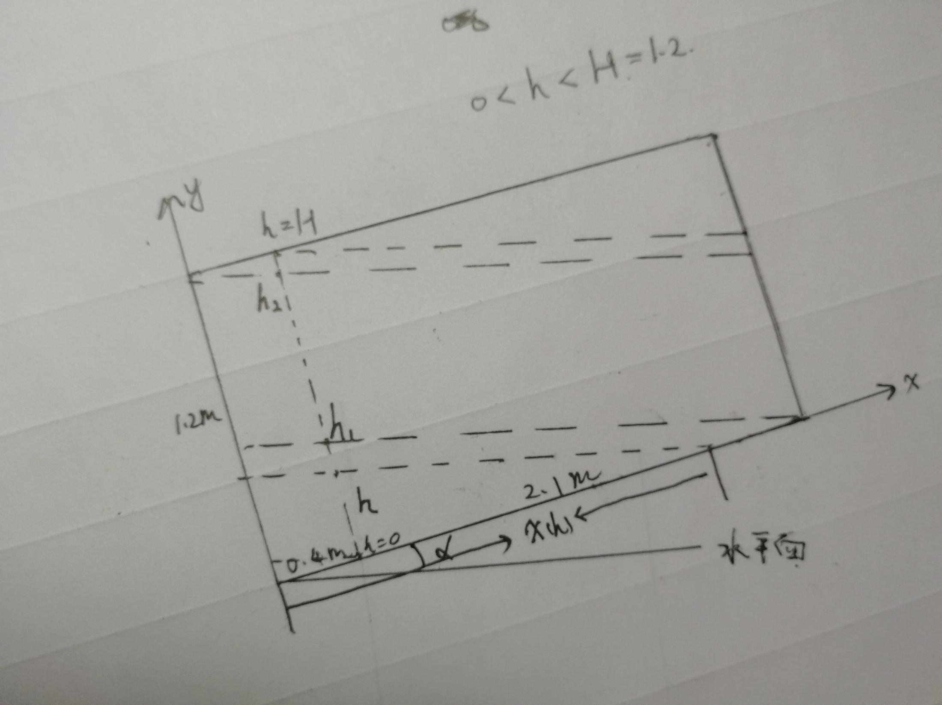
2.箱体有小角度纵向位变
H=1.2m
L=2.5m
h:油面标高
x(h):标高为h时的 油面的长度
h(l): 油面长度在l时的油截面高度
h1, h2 油面的特殊标高
α=4.1度： 水平夹角
侧面图

Slide 6
1.剩余油量
2.

Slide 7
3.
4.

Slide 8
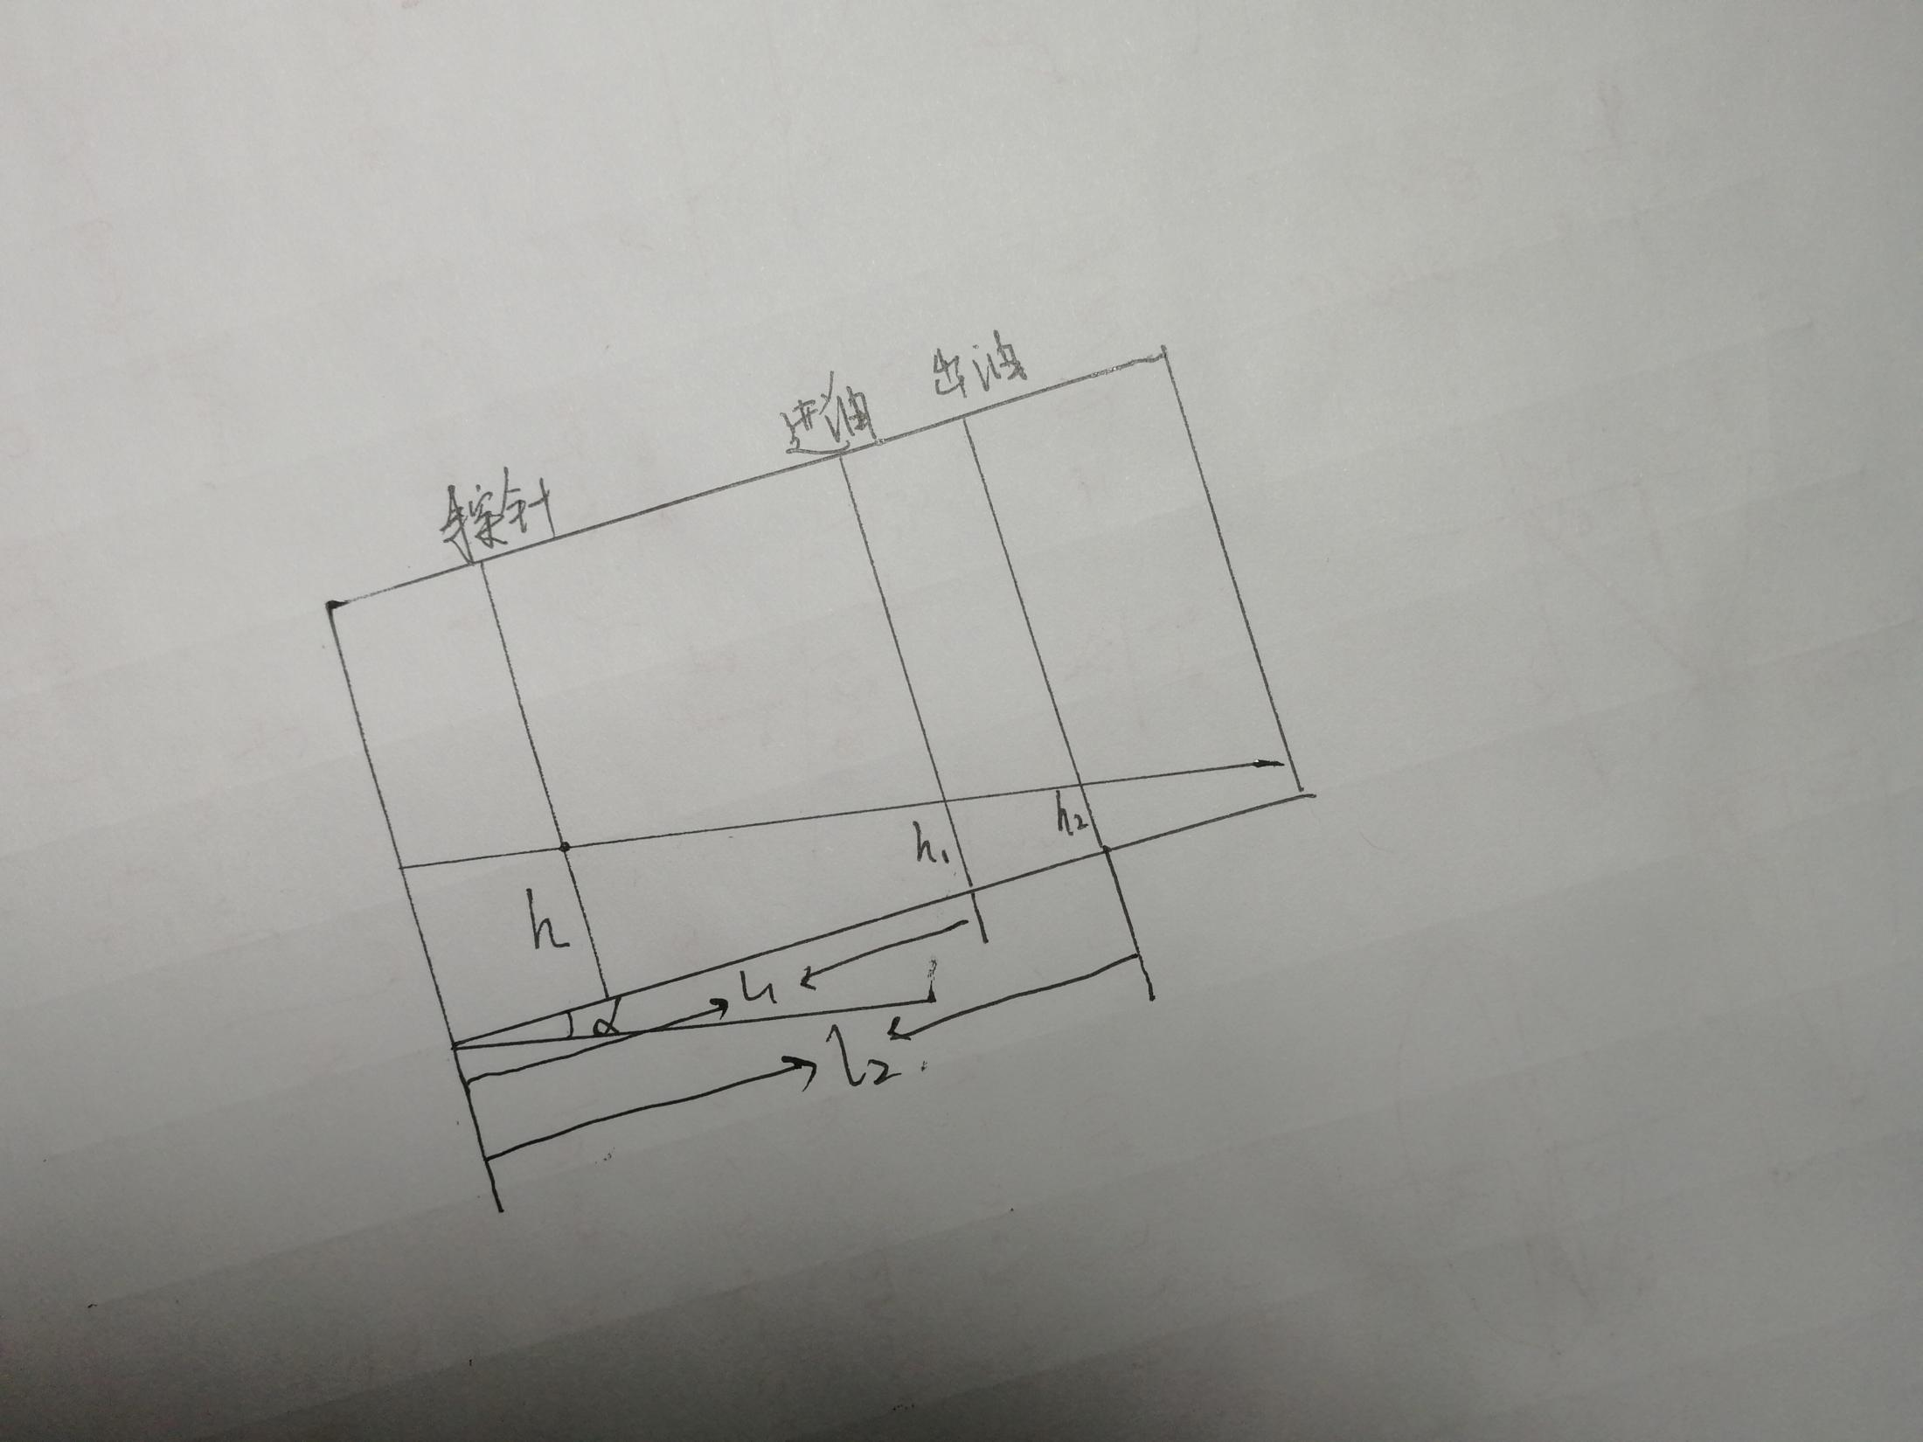
油位探针、进油管和出油管的体积
1.无位变情形
油位探针、进油管和出油管体积是为油位高度h的线性函数，即
可由理论油容量与实际油容量的差值得到
2. 有纵向位变的情形
可由有位变时理论油容量与实际油容量的差值求c

Slide 9
数值实验
1.无位变情形，w近似为h的线性函数，由进油数据及出油数据计算，数据吻合的非常好，拟合的结果为：h(mm), w(L)
2.有位变的情形
1.由进油量数据计算： w不是h的单增函数，（进油数据有误？油箱有变形？）
2. 可由进油量数据及最小二乘法得最佳的c值
3. 在有位变情形，可以无未变及有位变时的误差带入，多做比较
3. 油量标定
实际油量=理论油量V(h,alpha)-w(h)-c

Slide 10
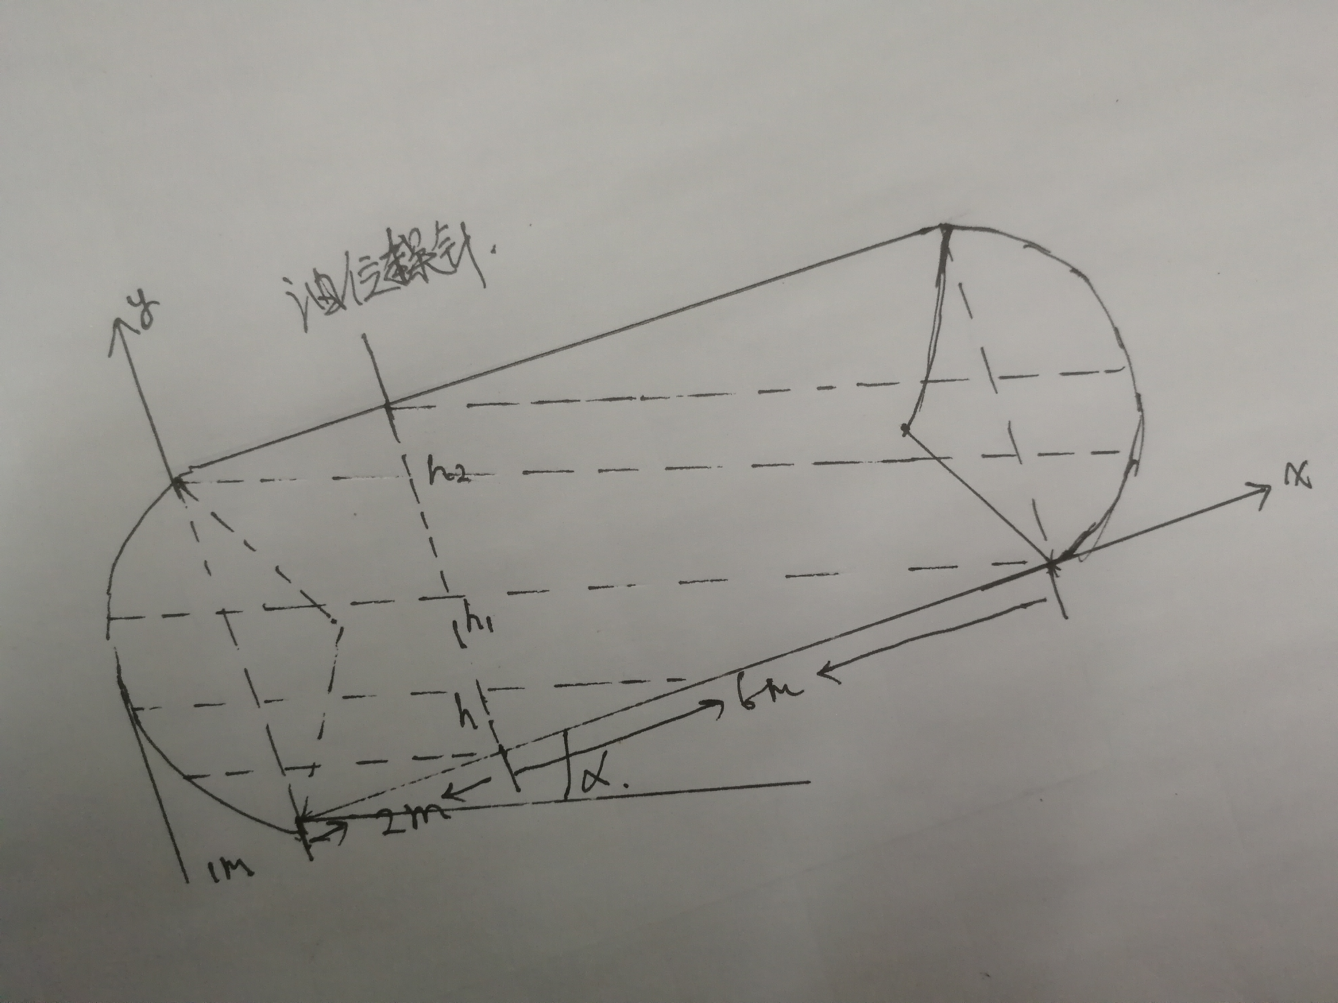
实际油罐的理论容量计算
纵向位变角度α，横向位变角度β
r=1.5m
L=8m
h：油面标高
R=13/8: 球冠半径
x(h):标高为h时的 油面的长度
h(l): 油面长度在l时的油截面高度
h1, h2 油面的特殊标高
β
h'
h
探针位置垂直于y轴的截面图
h'相当于第一问中的h
纵向倾角α侧面图
半径为r高为h的圆截面面积
h
r

Slide 11
柱体部分体积的计算（类似于第一题）
1. h和h'的关系
2. 特殊的h值
3. (无右球冠）

Slide 12
4.
5.

Slide 13
左球冠部分的体积计算
y
左球冠方程
h'
直线方程
x
特殊的h (h')的值
α及β充分小时，总有

Slide 14
1. 球冠与直线左交点x坐标
x处的圆截面面积
圆半径
截面高度
左球冠部分的体积

Slide 15
2. 或 球冠与直线左交点x坐标
x处的圆截面面积
圆半径
截面高度
x处的圆截面面积
圆半径
截面高度
左球冠部分的体积

Slide 16
3.
整个左球冠体积
右球冠部分体积的计算
右球冠方程
直线方程

Slide 17
1.
2.
直线与右球冠交点
x处的圆截面面积
圆半径
截面高度

Slide 18
右球冠部分的体积
2.
直线与右球冠交点
x处的圆截面面积
圆半径
截面高度

Slide 19
x处的圆截面面积
圆半径
截面高度
右球冠部分的体积

Slide 20
数据实验
附件2的E、F列分别给出了无变位条件下的实际油位高度和实际油量
1. 对上述数据与理论计算的油量相比较，拟合误差的估计函数
2. 误差在油位小于1800ml之间是比较平缓，在油位大于1800ml时波动较大。
3. 数据拟合得误差函数为(h:mm, w:L)
4. 实际油量=理论计算油量+误差函数 v(h)+w(h), (拟合非常好）
5. 取出油量数据段（1--302）做倾角角度的估计， 另一段（304-603） 做结果验证（略）
1. 无误差校正： 纵向倾角2.3°，横向倾角8.9° E=1.1638e+04.
2. 有误差校正： 纵向倾角2.3°，横向倾角8.9° E=1.0844e+04.
6. 取出油量数据段（111--302）做倾角角度的估计， 另一段（429-603） 做结果验证。（误差平缓数据段）
1.无误差校正： 纵向倾角2.2°，横向倾角0.6° E=267.7651
2. 有误差校正：纵向倾角2.1°，横向倾角4.6° E=271.5492
7. 两种估计，纵向倾角变化不大，横向倾角有较大变化， 可做进一步分析
8. 油量对横向倾角敏感

Slide 21
位变角度α、β的估值
理论油量
每次出油量数据
出油后油量标高
极小化函数
可用方法：逐点法、粒子群法、遗传算法等等
取α、β在0到10°之间，以0.1°为间隔，计算Ε(α,β)最小值
油量标定
实际油量=V(h,alpha,beta)+w(h)
时，实际油量约比原标定流量最多时小2000L

